Slide 1

语文·必修2人教版
第11期
主编
Notes:
报纸PPT

Slide 2

趣味导学模式
★课前激趣，诵读【名言库】
朱自清名言
●洗手的时候，日子从水盆里过去；吃饭的时候，日子从饭碗里过去；默默时，便从凝然的双眼前过去。我觉察他去的匆匆了，伸出手遮挽时，他又从遮挽着的手边过去。天黑时，我躺在床上，他便伶伶俐俐地从我身上跨过，从我脚边飞去了。等我睁开眼和太阳再见，这算又溜走了一日。我掩着面叹息。但是新来的日子的影儿又开始在叹息里闪过了。

Slide 3
●学习文学而懒于记诵是不成的，特别是诗。一个高中文科的学生，与其囫囵吞枣或走马观花地读十部诗集，不如仔仔细细地背诵三百首诗。

Slide 4
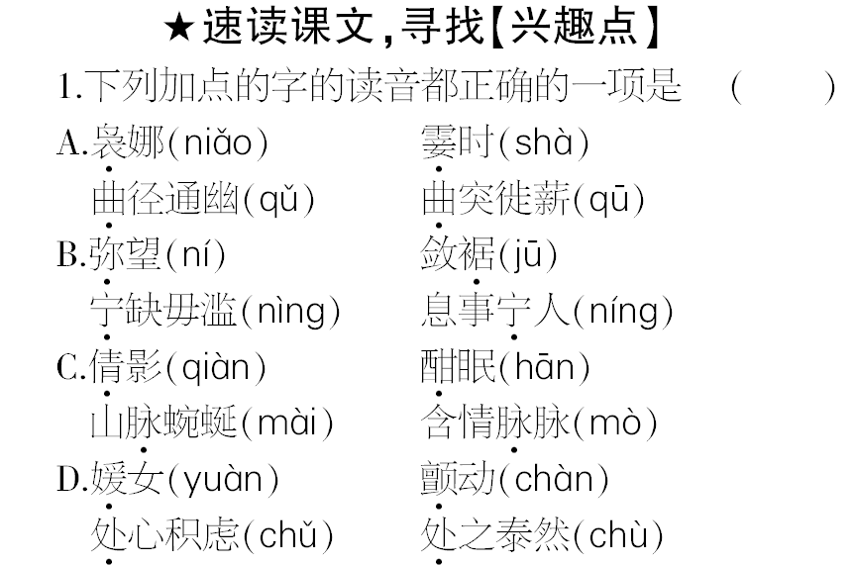

Slide 5
2.下列词语中书写完全正确的一项是（ ）
A.稀疏 羞涩 朗诏 纤腰束素
B.斑驳 苍茫 合谐 迷迷糊糊
C.宛然 缥缈 树梢 仟延顾步
D.颤动 寂寞 凝碧 隐隐约约

Slide 6
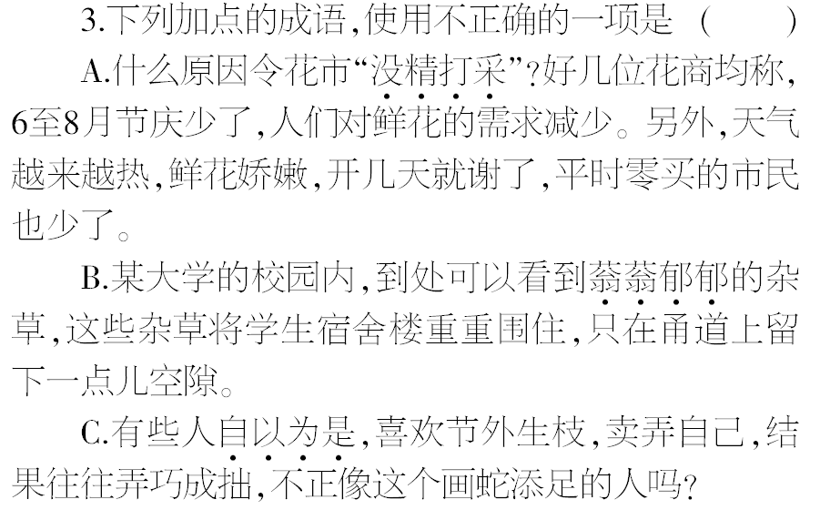

Slide 7
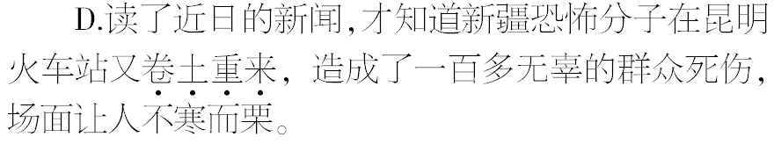

Slide 8
4.下列句子有语病的一项是（ ）
A.为什么这种浪费人才的现象，至今没有引起有关部门重视呢？
B.风景迷人的阿尔卑斯山谷中的一条公路一边插着一个标语牌，提醒驾车人：“慢慢走，欣赏啊！”
C.荷塘四面，长着许多树，蓊蓊郁郁的。路的一旁，是些杨柳，和一些不知道名字的树。
D.人们的悲哀在于，应该珍惜的时候不知道珍惜，而懂得珍惜的时候却失去了珍惜的机会。

Slide 9
5.把下列句子组成语意连贯的语段，排序最恰当的一组是（ ）
①树梢上隐隐约约的是一带远山，只有些大意罢了。 ②树色一例是阴阴的，乍看像一团烟雾；但杨柳的丰姿，便在烟雾里也辨得出。 ③这些树将一片荷塘重重围住；只在小路一旁，漏着几段空隙，像是特为月光留下的。 ④树缝里也漏着一两点路灯光，没精打采的，是渴睡人的眼。 ⑤荷塘的四面，远远近近，高高低低都是树，而杨柳最多。
A.①④③②⑤ B.①④②③⑤
C.⑤③②①④ D.⑤②③①④

Slide 10
★锁定精彩，完成【悦精读】
阅读下面的文字，完成6～9题。
曲曲折折的荷塘上面，弥望的是田田的叶子。叶子出水很高，像亭亭的舞女的裙。层层的叶子中间，零星地点缀着些白花，有袅娜地开着的，有羞涩地打着朵儿的；正如一粒粒的明珠，又如碧天里的星星，又如刚出浴的美人。微风过处，送来缕缕清香，仿佛远处高楼上渺茫的歌声似的。这时候叶子与花也有一丝的颤动，像闪电般，霎时传过荷塘的那边去了。叶子本是肩并肩密密地挨着，这便宛然有了一道凝碧的波痕。叶子底下是脉脉的流水，遮住了，不能见一些颜色；而叶子却更见风致了。

Slide 11
月光如流水一般，静静地泻在这一片叶子和花上。薄薄的青雾浮起在荷塘里。叶子和花仿佛在牛乳中洗过一样；又像笼着轻纱的梦。虽然是满月，天上却有一层淡淡的云，所以不能朗照；但我以为这恰是到了好处——酣眠固不可少，小睡也别有风味的。月光是隔了树照过来的，高处丛生的灌木，落下参差的斑驳的黑影，峭楞楞如鬼一般；弯弯的杨柳的稀疏的倩影，却又像是画在荷叶上。塘中的月色并不均匀；但光与影有着和谐的旋律，如梵婀玲上奏着的名曲。
（选自《朱自清散文全集》）

Slide 12
6.请给上面两段文字各拟写一个标题。（每个标题不超过5个字）
（1）_____________________________
（2）_____________________________
7.“酣眠固不可少，小睡也别有风味的”一句中的“酣眠”与“小睡”分别指什么？
酣眠：_____________________________
小睡：_____________________________

Slide 13
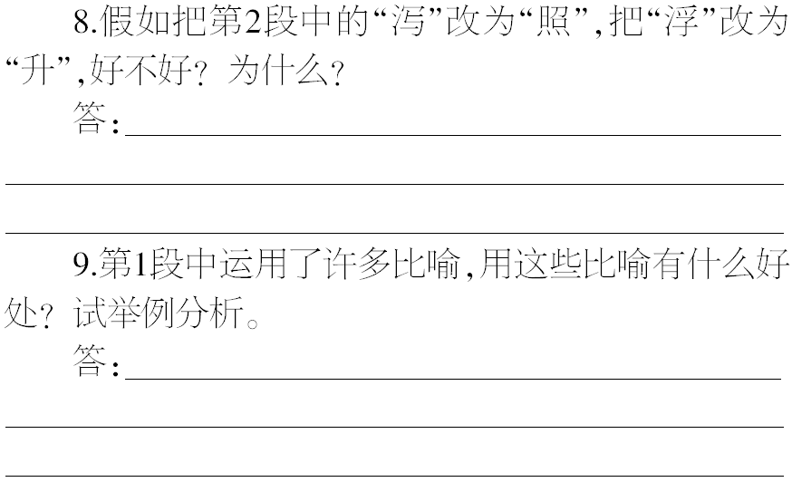

Slide 14
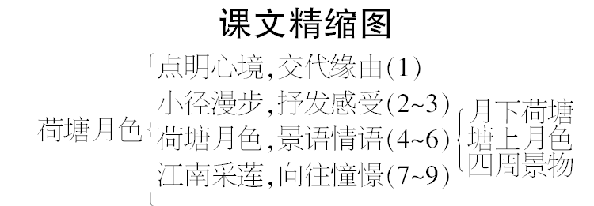

Slide 15
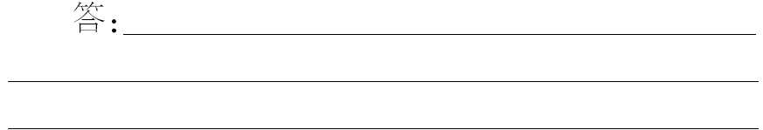
★激思雄辩，讨论【活探究】
10.本文的第3段有一段独白：“路上只我一个人……这是独处的妙处……”此段抛开景物，句句都是作者的内心活动，这样写是不是偏离了文章的主题？为什么？

Slide 16
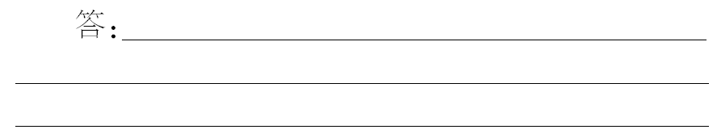
11.文中写到“这时候最热闹的，要数树上的蝉声与水里的蛙声；但热闹是它们的，我什么也没有”，有人质疑，蛙声在晚上是常听到的，为什么作者还写到蝉声呢？这是不是一处笔误？

Slide 17
12.本文中的《采莲赋》在原来的教材中删去了，今天我们又将该段文字保留了下来。你认为这一段文字是该保留，还是该删去呢？

Slide 18
★轻松作答，完成【巧检测】
阅读下面的文字，完成13～16题。
站在长堤上，面朝西方。下午的阳光从荷叶上反弹过来，翠绿跳入眼睛。凝神之际，突然一阵强风从对面吹来，千百张荷叶的一侧，被卷起，竖起，形成直角，阳光便射在翻起的叶底，使得那竖起的一半，顿时转成昏亮的紫黄，低压的一半在阴暗中，则转为深黛。千百张荷叶，霎时皆成深黛托着紫黄。紫黄耀眼，碧黛深沉。风，太阳与视觉如此的偶合，闪耀出荷叶多彩而豪迈的一面。观荷人的意识几乎跃出了胸腔，跃入那一片紫黄碧黛。瞬间风过，荷叶恢复了举天而立的姿态，

Slide 19
紫黄碧黛同时消失。过后，同样的光景重演，同样的彩色，同样的振奋。我站在堤边，穿着皮鞋的脚未敢涉入池水，公事包依旧沉重拉着我的肩膀。然而，我感谢那刹那的一刻，当阳光，荷叶，轻风与人，有那瞬间的多彩的神会。

Slide 20
走过长堤，到塘边的尖顶亭去看荷塘吧。我注意到靠着塘边的水面是暴露的，覆盖的荷叶不见了，只留下根根尖端结疤的荷秆。是什么人还是兽，伸出了手或爪，摘采了一片片的清香圆绿，偷偷带回厨房，鸮笑地铺入蒸笼，油腻地端上餐桌？是人还是兽，忍心摧残了这片片清香圆绿！人，总是离他远一些好。于是，从手臂甚至长钩及不着的地方开始，荷叶的活力像浪潮般向湖心推展开去，宽大慷慨的荷叶，亲密并肩的荷叶，把塘水覆盖得失却踪影，叠起了自己的碧绿城池。荷叶平洼而宽敷，是一片平面的造型，却有像标枪一般的莲花，次第挺立在碧叶丛里。那莲花高翘在荷

Slide 21
秆之巅，荷秆挺直，荷花耸尖，肥大的底部是淡白，而后淡红渐起，继续加浓，红里透蓝，蓝里透红，终于浓缩于花瓣集中的红紫尖端。尖端的红紫，似乎冒出红紫的浓烟。于是，荷池上的空气也被渲染成一片紫红了。若干莲花已将紧握的蓓蕾开放。对称均匀的花瓣，平敷在空气里，高踞荷秆顶，花心上升成一个锥体，坦坦然任风在花瓣间流连冲刷。好个少妇般的一朵生命!若干荷秆上，已经不见荷花，但有一个小巧的莲蓬，或昂头或侧首，参差在花叶之间。还需要时日，才能成熟。愿莲子坠落，坠落在池中的污泥里，生长出更多“不染的生命”。
（选自颜元叔《荷塘风起》）

Slide 22
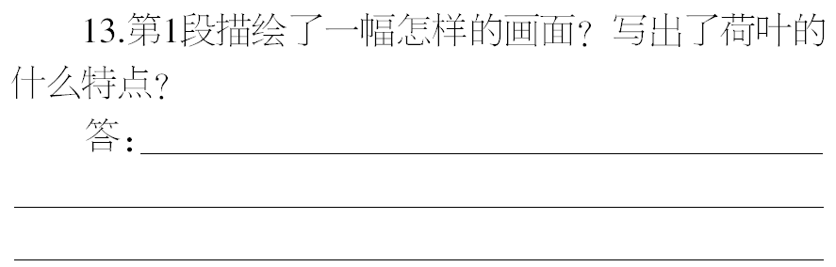

Slide 23
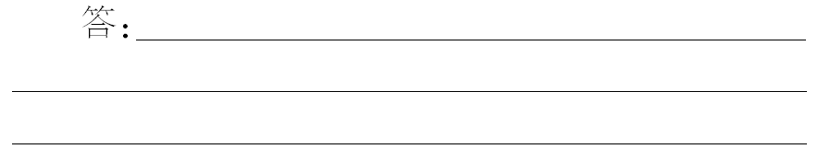
14．“观荷人的意识几乎跃出了胸腔”和“公事包依旧沉重拉着我的肩膀”两句话流露出作者怎样的思想感情？作者为什么要“感谢”“那瞬间的多彩的神会”？

Slide 24
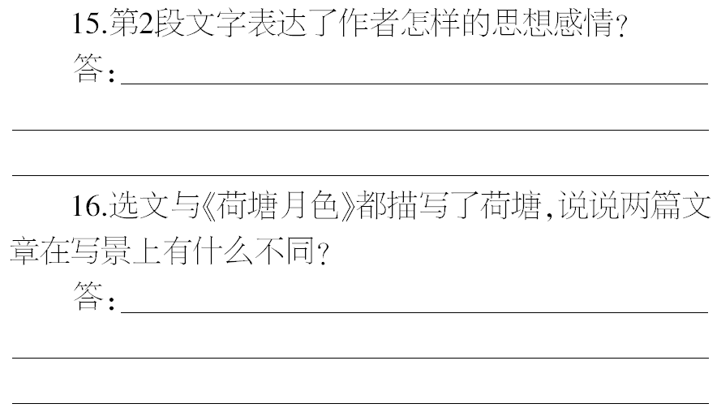
（设计/山西 牛建兵）

Slide 25
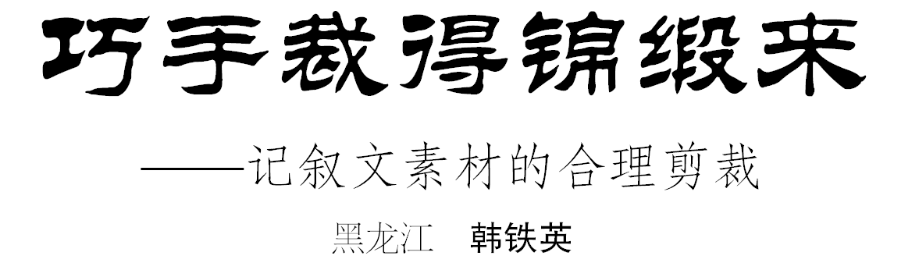
写记叙文，必须讲究剪裁。
什么是剪裁？文学大师茅盾对此做过精辟的解释：“处理人物、情节、环境描写等等的时候，应当精心计划，该有的就必须有，该去的就必须去，该长的就必须长，该短的就必须短。这样的工作，叫作‘剪裁’。”换言之，剪裁就是对素材的加工，包括决定取舍、安排详略，也包括适度“虚构”，目的在于集中笔力，突出重点，增加文章的生动性和感染力。请看下面这篇题为“自尊无价”的短文：

Slide 26
有一日，我走在大街上，看到一个衣衫褴褛的人，边求施舍，边推销铅笔。为表示怜悯，我把一元钱丢进他的怀中，就走开了。但我忽然觉得这样做不妥，就连忙返回，从他那里取出几支铅笔，并抱歉地解释说：“我忘记取笔了。你跟我都是商人，希望不要介意。”
九个月过后，在一个社交场合，一位穿着整齐的推销商迎上来，自我介绍：“你可能已忘记了我，但我永远忘不了你。你就是那个重新给了我自尊的人。我过去一直觉得自己是个附带推销铅笔的乞丐，直到你跑来并告诉我，我才知道自己是一个商人。我开始全力以赴推销，不仅推销铅笔……”

Slide 27
没想到我简简单单的一句话，竟使得一个处境窘迫的人重新树立了自信心，并且通过自己的努力终于取得了可喜的变化。同情一个陷入困境的人，伸出热情之手，给予他无私的帮助固然重要，但是，让他意识到自己的自尊和价值，也许更为重要。

Slide 28
本文突出的优点是工于剪裁：第一段写自己如何助人，叙述简明扼要，没有什么多余的笔墨。第二段写助人产生的效果，那个接受“我”一元钱的人成了穿着整齐的推销商，向“我”表示感谢；至于九个月中此人是如何奋斗的，文中未做任何介绍，对两人见面的社交场合，也未做任何描写。从内容上看，文章不写这些，同样可以表现主题，写了反而显得累赘。这两段全是记叙，只保留最主要的东西。我们读第一段，未见接受施舍者有何反映，而读了第二段就不难想见他当时的内心活动。这样剪裁十分巧妙——如果在第一段

Slide 29
中就描写此人的感激之情，那就会与第二段重复，且会使文章变得平淡乏味。第三段是一句心理描写和一句议论，要言不烦，点透主旨。联系这两句话再回头看一、二段，可知作者完全是根据主题的需要进行剪裁的。
要善于剪裁，就得掌握一些方法。这里介绍记叙文常用的几种素材剪裁技法：

Slide 30
一、强干弱枝法
在剪裁时，对于最能表达中心的素材，要尽量多留，写的时候要详写；与中心关系不甚密切的素材，剪裁时要少留，写的时候要略写；与中心无关的素材，全部删去，一笔也不写。这就是“强干弱枝”法。例如归有光的《寒花葬志》，是为亡妻陪嫁丫鬟所作的墓志，意在表达对人物悲惨命运的同情，抒发怀昔伤今之情。文章写寒花只用了三件小事：初来时垂鬟、着绿布裳，不让归有光吃她削的荸荠，吃饭的时候目眶冉冉动。由此活现出一个稚气未脱的小姑娘形象。然而这么一

Slide 31
个可爱的小姑娘却早早地死了，而且“奄忽便已十年”，让人不禁轻叹：岂不悲哉，生命如此脆弱，时光如此快迅，人生际遇如此不可捉摸！至于寒花多年“事我”的其他生活场景，作者一概略去；对爱妻病故、娇仆早夭后产生的难以排解的空虚感、难以申说的沉痛感，也只喷发为一句“吁，可悲也已”，这就充分体现了“强干弱枝”。

Slide 32
二、剪头去尾法
叙事、写人，一般要求有头有尾，情节完整；而“剪头去尾”法恰恰相反，其特点在于只取“中腰”（即事情的“主干”），不顾首尾。写一件事，不详尽写开头，是为“剪头”；也不具体叙述结局如何，是为“去尾”。对于“中腰”则全部保留，加以突出。国外一位文艺家曾说：“艺术品的本质在于把一个对象的基本特征，至少是重要的特征表现得越占主导地位越好，越明显越好。”“剪头去尾”法与这个观点是一致的。

Slide 33
三、镜头剪辑法
这种方法指的是处理作文素材时，有意识地将原本完整的一件事情，大胆剪裁，只留下几个片段或几个镜头；然后将这些片段、镜头连缀成篇，看上去是跳跃式组合，而实际上具有巧妙的内在联系，且能动态地表现人物的生活经历、性格层次。

Slide 34
例文节选】
雪地里的红棉袄
高吉波
（一）
30年前，我8岁。
母亲不在了，一群孩子挤在父亲的脊背上，讨吃求穿，日月十分凄惶。
一个好心的媒人看着我们可怜，说家里没有女人，日子少光彩。于是，在那个青黄不接的春天，我大哥牵着一头瘦毛驴驮回了我的嫂子。她年长我15岁，嫁来时，驴屁股上绑着两袋玉米，哥说是嫂子用彩礼钱换的。

Slide 35
大约是那年冬天吧，嫂子生了孩子。有一回，大哥趁嫂子不在，悄悄端给我一碗小米粥。嫂子回来时，我已舔净了留在嘴角的米粒。嫂子借故支走大哥，说锅里有碗米饭，留给我的，里面掩着两个鸡蛋。
我没喝，也没吃。
我跑到河里，破冰给侄女洗尿布。
“阿九，你太小，洗不净。”嫂子赶来，抱我到河边。她把我红肿的小手拉到她的怀里暖和，然后摸出两个鸡蛋，“还热，吃吧。”
那天，风大，雪大。嫂子穿着红棉袄，在雪地里像一团火焰。

Slide 36
（二）
20年前，我18岁。
……
（三）
现在，我38岁，号称作家。
父亲和大哥相继随我母亲去了。他们留下的最后一句话都是给嫂子的：真有来世，我变把椅子，让你坐着歇歇。
直到写这篇文字，我与嫂子最末的相见，是去年春节携妻带小回老家去。
那天，风很大，雪很大。透过玻璃，我看见嫂子从屋外抱着柴草进来给我烧坑，我觉得雪地里有一团火焰永不熄灭。虽然她穿的棉袄是黑色的。

Slide 37
“阿九，你腰疼是不是熬夜坐得时间太长？”她说，“都这岁数了，还不会心疼自己。”
我没有说话，我盯着嫂子久看，我突然发现她眼睛已深陷下去，像一眼枯井，而且头发竟也全白。但那一刻我跟30年前一样想：嫂子其实是最美的。
后来，我在日记里写过这样的话：嫂子是弓，我们是箭，弓因箭而弯。

Slide 38
点评：“30年前，我8岁”“20年前，我18岁”“现在，我38岁，号称作家”三句话单独成段，既分别引出一个生活场景，又似一根珍珠链，使全文成为有机的整体。更重要的是，在这根链子上，读者清晰地看到了生活的磨难使嫂子发生的变化，嫂子棉袄的颜色由红而黑，暗示她由少妇变成一位白发苍苍的老人，写尽了生活的艰辛和嫂子对家庭的无私奉献。作家精心裁剪，并注重人物形象动态性的刻画，使文章令人心动不已。

Slide 39
【例文节选】
她与新同学
2013年吉林省一考生
父母送她到学校，安置好一切后就回去了。她独自一个人坐在床上，心想总算如愿以偿了：第一次走出山沟，第一次来到县城，第一次到外地读书，第一次独立生活了……

Slide 40
对面是一个又矮又小、脸上长有两处黑痣、让人看了一眼就不想再看的女同学，正在有滋有味地吃着晚饭。陌生的寝室，陌生的同学，她只是双手紧抱着那只小提包，拘谨地盯着对方。
“你是刚到吧，同学？”小个子抬头，一边收拾碗筷一边讨好似地微笑着问道。
“嗯。”她只做简单地回答。
“是不是还没吃饭呢？应该赶快去打，不然就来不及了。”小个子很热情。

Slide 41
……
可是当她走出寝室，就后悔了——“害人之心不可有，防人之心不可无；不怕一万，就怕万一；自己在外面生活，可要时时都多长个心眼呀……”妈妈临走时千叮咛、万嘱咐的话像电影的话外音，清晰地萦绕在耳畔。她越想越不放心，快步往回赶。门“砰”的一声撞开了，然而，寝室里连个人影都没有，小个子不见了。
“去哪儿啦！”她心里一惊，一头扑到自己的床上，紧张的双手抖动半天也没拉开小提包的拉链。

Slide 42
正在这时，小个子从床底下爬了出来。
“你？”小个子满身是灰土，用疑惑的眼光直直地盯着她。
“我，我没有找到食堂，不，我……回来取一件东西。”她慌乱地擦拭着额头上的汗珠。
“噢……你走时我看见床不停地晃动，刚才钻进里边帮你垫了一下床脚。”小个子说，“你没打来饭吧？刚来这儿不熟悉，我正好要去打壶水，就顺便帮你打回来。你在宿舍里好好地待着吧。”

Slide 43
望着小个子含笑出去了，她没有说话；伸手摇了摇床架，果然，刚才还晃荡的床现在一点也不动了。
呆呆地，呆呆地愣了足有三分钟，她才打开自己那珍贵的小提包，只见六张伟人的头像似乎正冲着她笑呢。“唉，真是虚惊一场，早知如此……”
过了一阵，小个子端着为她打的饭菜走了进来，而且含笑憨厚地对她说：“我知道你很不放心，刚从农村来的同学一般都这样。现在我们成了同寝室的舍友，以后就知道我这个来自乡镇的是什么样的了。”
“哦……哦……”面对小个子的友善和宽容，她只是“哦哦”两声，再也没说出什么来。

Slide 44
点评：这是一篇很有特色的叙事文。文中写两个陌生的女孩，一个来自偏僻山村，一个来自乡镇；一个对别人无端猜忌、多疑狭隘，一个对他人真诚关怀、宽容友爱，在鲜明的对比中凸显了主题（欲建立和谐友好的同学关系，要学会尊重、理解和包容，再加上信任），并彰显了人物性格。

Slide 45
值得注意的是，文章开头部分“忽略”了“她”的相关情况，只借心理描写点出“她”是“第一次走出山沟，第一次来到县城，第一次到外地读书，第一次独立生活”，这就是“剪头”；对事件结局也做了虚化处理，收束以“她只是‘哦哦’两声，再也没说出什么来”就戛然而止了，是为“去尾”。

